Slide 1
関学授業 2025春
<(
藤村逸子
Notes:
本日のおはなしのタイトルは、○○○です。
私の研究は当初より、言語使用データの観察に基づくものでした。幸いなことに、情報処理技術の発展に伴い、2000年頃からはとくに、大規模な言語使用データを用いることが可能になりました。本日のおはなしののタイトルは２つの問題が組み合わさっています。一つは方法論です。「大規模な言語使用データに基づく研究」であり、もう一方はその方法に基づいて現在進行中で行っているトピックです。日本語とフランス語の「女性教員、白人女性、姉妹都市、兄弟国」の謎という話をいたしますね。

Slide 2
4/9 Introduction
目的、内容
テーマ：Construction （複数の語の連続）：言語学において長年注目されなかったけれど近年重要視されている概念、決まり言葉、collocation, 熟語、文学からの引用など
  Fin janvier
  Je est un autre
  Un rubicon franchi par beaucoup.
  Des petits enfants
  ２語連語
方法: 多量の実例の観察に基づく方法
実践：Constructionに注目しつつ、生成AIを使って新聞などの高度なフランス語テキストを読む。３週に１回程度, 読みたいタイプのテキストを教えてください。新聞、趣味、観光案内など
Frantextを使う

Slide 3
4/9 Introduction
テキスト
藤村逸子・滝沢直宏編 2011 『言語研究の技法ーデータの収集と分析』 ひつじ書房
  多量の実例の観察に基づく言語現象の研究
  大規模コーパスに基づくコロケーションの研究
  会話コーパスの構築に基づくコミュニケーションの研究
藤村逸子 2009 「N-gramの手法によるフランス語の基本的「定型表現」の抽出―Le MondeとCorpatextを資料として―」, 『コーパスに基づく言語学教育研究報告3,フィールド調査、言語コーパス、言語情報学』, pp.111-138.
Fujimura Itsuko & Shigenobu Aoki 2016 A New Score to Characterise Collocations : log-r in Comparison to Mutual Information , in Europhras2015 Computerised and Corpus-Based Approaches to Phraseology: Monolingual and Multilingual Perspectives pp. 271-282
藤村逸子・青木繁伸 2017「結合の強度を測る指標としてのLog-rの有用性：日・英語のバイグラムデータに基づくMI,LLRなどとの比較」『資源活用ワークショップ発表論文集１』:pp. http://doi.org/10.15084/00001492
Fujimura, Itsuko 2024 < début/mi-/fin mars> du point de vue de la constructionnalisation, in Diachro
Fujimura, Itsuko 2025 Maison mère et cellule fille : une étude de corpus sur le français, l’espagnol, le japonais et le coréen, Université de Bordeaux
Fujimura, Itsuko. 2020b. Villes sœurs et pays frères : le « sexe » des substantifs transféré en genre grammatical par adjectivation. Travaux de linguistique 80/1. 27‑48.
Fujimura, Itsuko. 2020a. Le genre/sexe dans la constructionnalisation de syntagmes du type nation sœur, femme maire en français : étude contrastive français-japonais. Langages 220/4. 129‑50.

Slide 4
スケジュール
4/9 Introduction
4/16
4/23 テキスト『言語研究の技法』3章 語を超えた構成単位の研究 Google ngram-viewer
4/30 n-gramの手法による定型表現の抽出
5/7 テキストマイニングとはなにか、テキストエディタ、正規表現
5/14
5/21
5/28
6/4 正規表現
6/11 正規表現
6/18
6/25 青学での発表
7/2
7/9

Slide 5
4/23文献を読む。裏をとる。(1)
  藤村逸子・滝沢直宏編 2011 『言語研究の技法ーデータの収集と分析』 ひつじ書房
  3章 大量発話データに基づく語を超えた構成単位の研究 滝沢直宏
  carrément *_ADJ, vachement *_ADJ, politiquement *_ADJ
  franchement, clairement, vraiment, évidemment, littéralement, évidemment

Slide 6
4/23 文献を読む。裏をとる。(2)
  藤村逸子・滝沢直宏編 2011 『言語研究の技法ーデータの収集と分析』 ひつじ書房
  3章 大量発話データに基づく語を超えた構成単位の研究 滝沢直宏
本章では、言語使用における語を超えた構成単位、具体的には語と語の慣習 的な結びつきであるコロケーションおよびそれをさらに拡張したレキシカル バンドルについて述べる。これらを認定するにあたっては、母語話者の直観的判断では不十分であり、電子化コーパスが不可欠な研究ツールである。

Slide 7
4/23 文献を読む。裏をとる。(3)
  藤村逸子・滝沢直宏編 2011 『言語研究の技法ーデータの収集と分析』 ひつじ書房
Whole new, whole different
Tout nouveau, tout différent
Ganz neue, ganz gut, ganz allein, ganz einfach

Slide 8
4/23 Google books ngram viewer
https://ja.wikipedia.org/wiki/Google_Books_Ngram_Viewer
        Pas de soucis
        Pas de quoi
        De rien
        Pas de problème
        Avec plaisir
        Je vous en prie
        副詞＋形容詞

Slide 9
4/ 30 n-gramリストの作り方と結果
https://cblle.tufs.ac.jp/assets/files/publications/working_papers_03/section/111-138.pdf
Aimer, c'est ce qu'il y a de plus beau.
  このフレーズは、1990年代の有名なフランスの歌『Aimer』（ミュージカル Roméo et Juliette より）の中の歌詞としても知られている。
Ce qu'il y a de sûr, c'est qu'elle doit avoir pleuré. (Corpatext)
Je ne vois pas bien ce qu'il y a de constitutionnel dans tout cela. (Le Monde)

Slide 10
テキストマイニング
テキストマイニング（Text Mining）は、大量のテキストデータから有用な情報や知見を自動的に抽出する技術です。以下のように、学術・ビジネス・行政など多方面で役立ちます。

Slide 11
【テキストマイニングの活用例と役立つ場面】
1. 世論・口コミの分析
SNSやレビューサイトの投稿から、顧客の満足度や不満点を分析。
例：商品のレビューを分析して、改善点や新しいニーズを把握。
2. マーケティング戦略の立案
顧客の声を自動収集・分類し、ターゲット層ごとの傾向を把握。
広告コピーや商品説明文の改善に役立つ。
3. リスク管理と危機予測
通報や苦情、内部通報のテキストから不正やハラスメントの兆候を早期検出。
4. 研究支援・学術調査
医療論文や特許文献、報告書から必要な知見を抽出。
例：数万本の医学論文からワクチンの副作用に関する記述だけを抜き出す。
5. カスタマーサポートの自動化
問い合わせメールやチャットの内容を分類し、FAQや対応部署へ自動ルーティング。
6. 自然言語処理（NLP）の前処理として
機械翻訳、要約、質問応答など高度な言語処理の基礎。
7. 行政や社会調査
政府のパブリックコメント、選挙演説、裁判記録の分析により政策評価や社会動向を把握。

Slide 12
【なぜ「今」注目されているのか？】
テキストデータの爆発的増加（SNS、メール、チャット、ログなど）
AIとの融合（ChatGPTやBERTのような大規模言語モデルとの連携）
人手で分析できない量の情報を、意味のあるかたちに構造化できる

Slide 13
正規表現
https://www.todh.online/understanding_re_ja/
https://doc.mas3.net/regexp/
https://doc.mas3.net/regexp/replace.html

Slide 14
【文化研究におけるテキストマイニングの活用】
1. 文学作品の分析
作家の語彙傾向、文体の変遷、テーマの頻度などを定量的に可視化。
例：夏目漱石の小説と芥川龍之介の短編を比較し、「心」という語の使い方や頻度を比較。
2. 歴史資料・古文書の分析
幕末の書簡、戦前の新聞、古地図の文字情報などから特定語彙や概念の出現傾向を調査。
OCR（文字認識）との組み合わせにより、印刷物から自動でデータを抽出。
3. 俳句・短歌・詩のパターン分析
用語の共起、季語の使われ方、助詞の配置、語順の傾向などを分析。
例：明治期と現代短歌における自然語彙（桜、月、雪など）の頻度変化。
4. 民俗・伝承・口承文芸の記録分析
民話・伝説・お囃子などのテキストから地域差や語彙の変遷を分析。
方言や語彙の多様性を可視化することも可能。
5. 芸術批評や展覧会カタログの言語分析
評論家ごとの表現傾向、ある画家に対する評価語彙の変遷を定量的に比較。

Slide 15
【なぜ文化研究でテキストマイニングが有効か？】
膨大な資料を機械的に処理できる：人手では読めない量の文献も対象に。
直感に頼らず客観的な傾向を示せる：仮説の検証や視覚化に強い。
AIとの連携で意味分析も可能：話題抽出や感情分析で新たな読み方を提示。

Slide 16
与謝野晶子の詩に頻出する可能性のある語彙（例）
与謝野晶子は、情熱的な恋愛詩や女性の感情を繊細に描いた作品で知られています。そのため、以下のような語彙が頻出する可能性があります：
愛：恋愛や情熱を表現する際に多用される
心：内面的な感情や思考を表す
君：恋愛詩で相手を指す際に使用
花：美しさや儚さの象徴として
涙：悲しみや感動を表現
夢：希望や願望、幻想を描写
夜：静寂や孤独、恋愛の背景として
月：美しさや時間の経過を象徴
命：生命や存在の尊さを表現
光：希望や明るさの象徴
テキストマイニングによる分析方法
与謝野晶子の詩を対象に、以下の手順でテキストマイニングを行うことができます：
テキストデータの収集：与謝野晶子の詩集や短歌をデジタル化された形で収集します。
前処理：不要な記号やスペースの除去、正規化を行います。
形態素解析：日本語の形態素解析ツール（例：MeCab）を使用して、単語に分割し、品詞情報を取得します。
頻度分析：出現頻度の高い単語を抽出し、ランキングを作成します。
このような分析を通じて、与謝野晶子の詩における特徴的な語彙やテーマを客観的に把握することが可能です。

Slide 17
4/23 Google books ngram viewer
https://ja.wikipedia.org/wiki/Google_Books_Ngram_Viewer
    *_ADV important,*_ADV nécessaire,*_ADV heureux,*_ADV dommage

Slide 18
4/30 de/des+ADJ+N au pluriel
複数不定冠詞 des は形容詞の前でなぜ de に変わるのか：コーパスからの推論https://www.itsukof.com/Kangaku/tufs_handout_new_new.pdf

Slide 19
星の王子様を使った言語の比較
昨年使った星の王子様のテキストを使って言語間の比較を行う

Slide 20
ドイツ語の定冠詞と指示冠詞
定冠詞 性／数 | 主格 | 属格 | 与格 | 対格
男性 | der | des | dem | den
女性 | die | der | der | die
中性 | das | des | dem | das
複数 | die | der | den | die
指示冠詞（この）性／数 | 主格 | 属格 | 与格 | 対格
男性 | dieser | dieses | diesem | diesen
女性 | diese | dieser | dieser | diese
中性 | dieses | dieses | diesem | dieses
複数 | diese | dieser | diesen | diese

Slide 21
4/16 sketch Engine
1. Word Sketch（ワードスケッチ）
特定の語の**共起語（collocates）**を自動的にまとめて表示。
品詞ごとに整理され、「主語として使われる」「目的語として使われる」などの文法的な役割で分類される。
  例：run の場合、「主語として使われる名詞（e.g., athlete）」、「目的語として使われる名詞（e.g., business）」などが一覧に。
2. Sketch Diff
2つの語のワードスケッチを比較表示。
  例：big と large の使われ方の違いがわかる。
3. コーパス検索（Concordance Search）
キーワードに前後する文脈（KWIC：Key Word In Context）を一覧表示。
柔軟なクエリが可能（正規表現、品詞タグ検索など）。
4. Collocation（共起語分析）
指定した語とよく一緒に出現する語を抽出。
強度（MIスコアなど）も表示され、統計的に有意な共起関係がわかる。
5. コーパス構築機能
ユーザー自身が自作のコーパスをアップロードして分析することも可能（例えば自分の論文や文献など）。
WebBootCatを使えば、ウェブ上から簡単にコーパスを構築することもできる。
6. 多言語対応
英語、日本語、フランス語、ドイツ語、スペイン語など90以上の言語に対応。
言語ごとに適切な形態素解析や品詞タグが使われる。
7. 辞書や語義とのリンク
WordNetや他の語彙リソースと連携していることも多く、意味分析がしやすい。
  Frantext

Slide 22
4/30 deとdes 複数形容詞＋複数
（フランス語初級文法の難問）
内省が不可能な現象の記述
des / de bonnes conditions
des petits pois
des grands magasins
レジスター: 話し言葉はdes
複合語： 複合語はdes
Notes:
フランス語関係者にしかわからない。説明しないが、Des petits chiensは、極めて多いなど、語彙的ファクターも大きい。

Slide 23
4/30 反例
Je te souhaite de très bonnes vacances.
話し言葉にもdeは現れる。
Dieu aime la justice et le bon droit et qu'on ne le trompe pas par de faux-semblants. (Oldenbourg, Z., Les cités charnelles ou l’Histoire de Roger de Montbrun 1961)
ハイフンで結ばれた複合語でさえ、deが現れることがある。

Slide 24
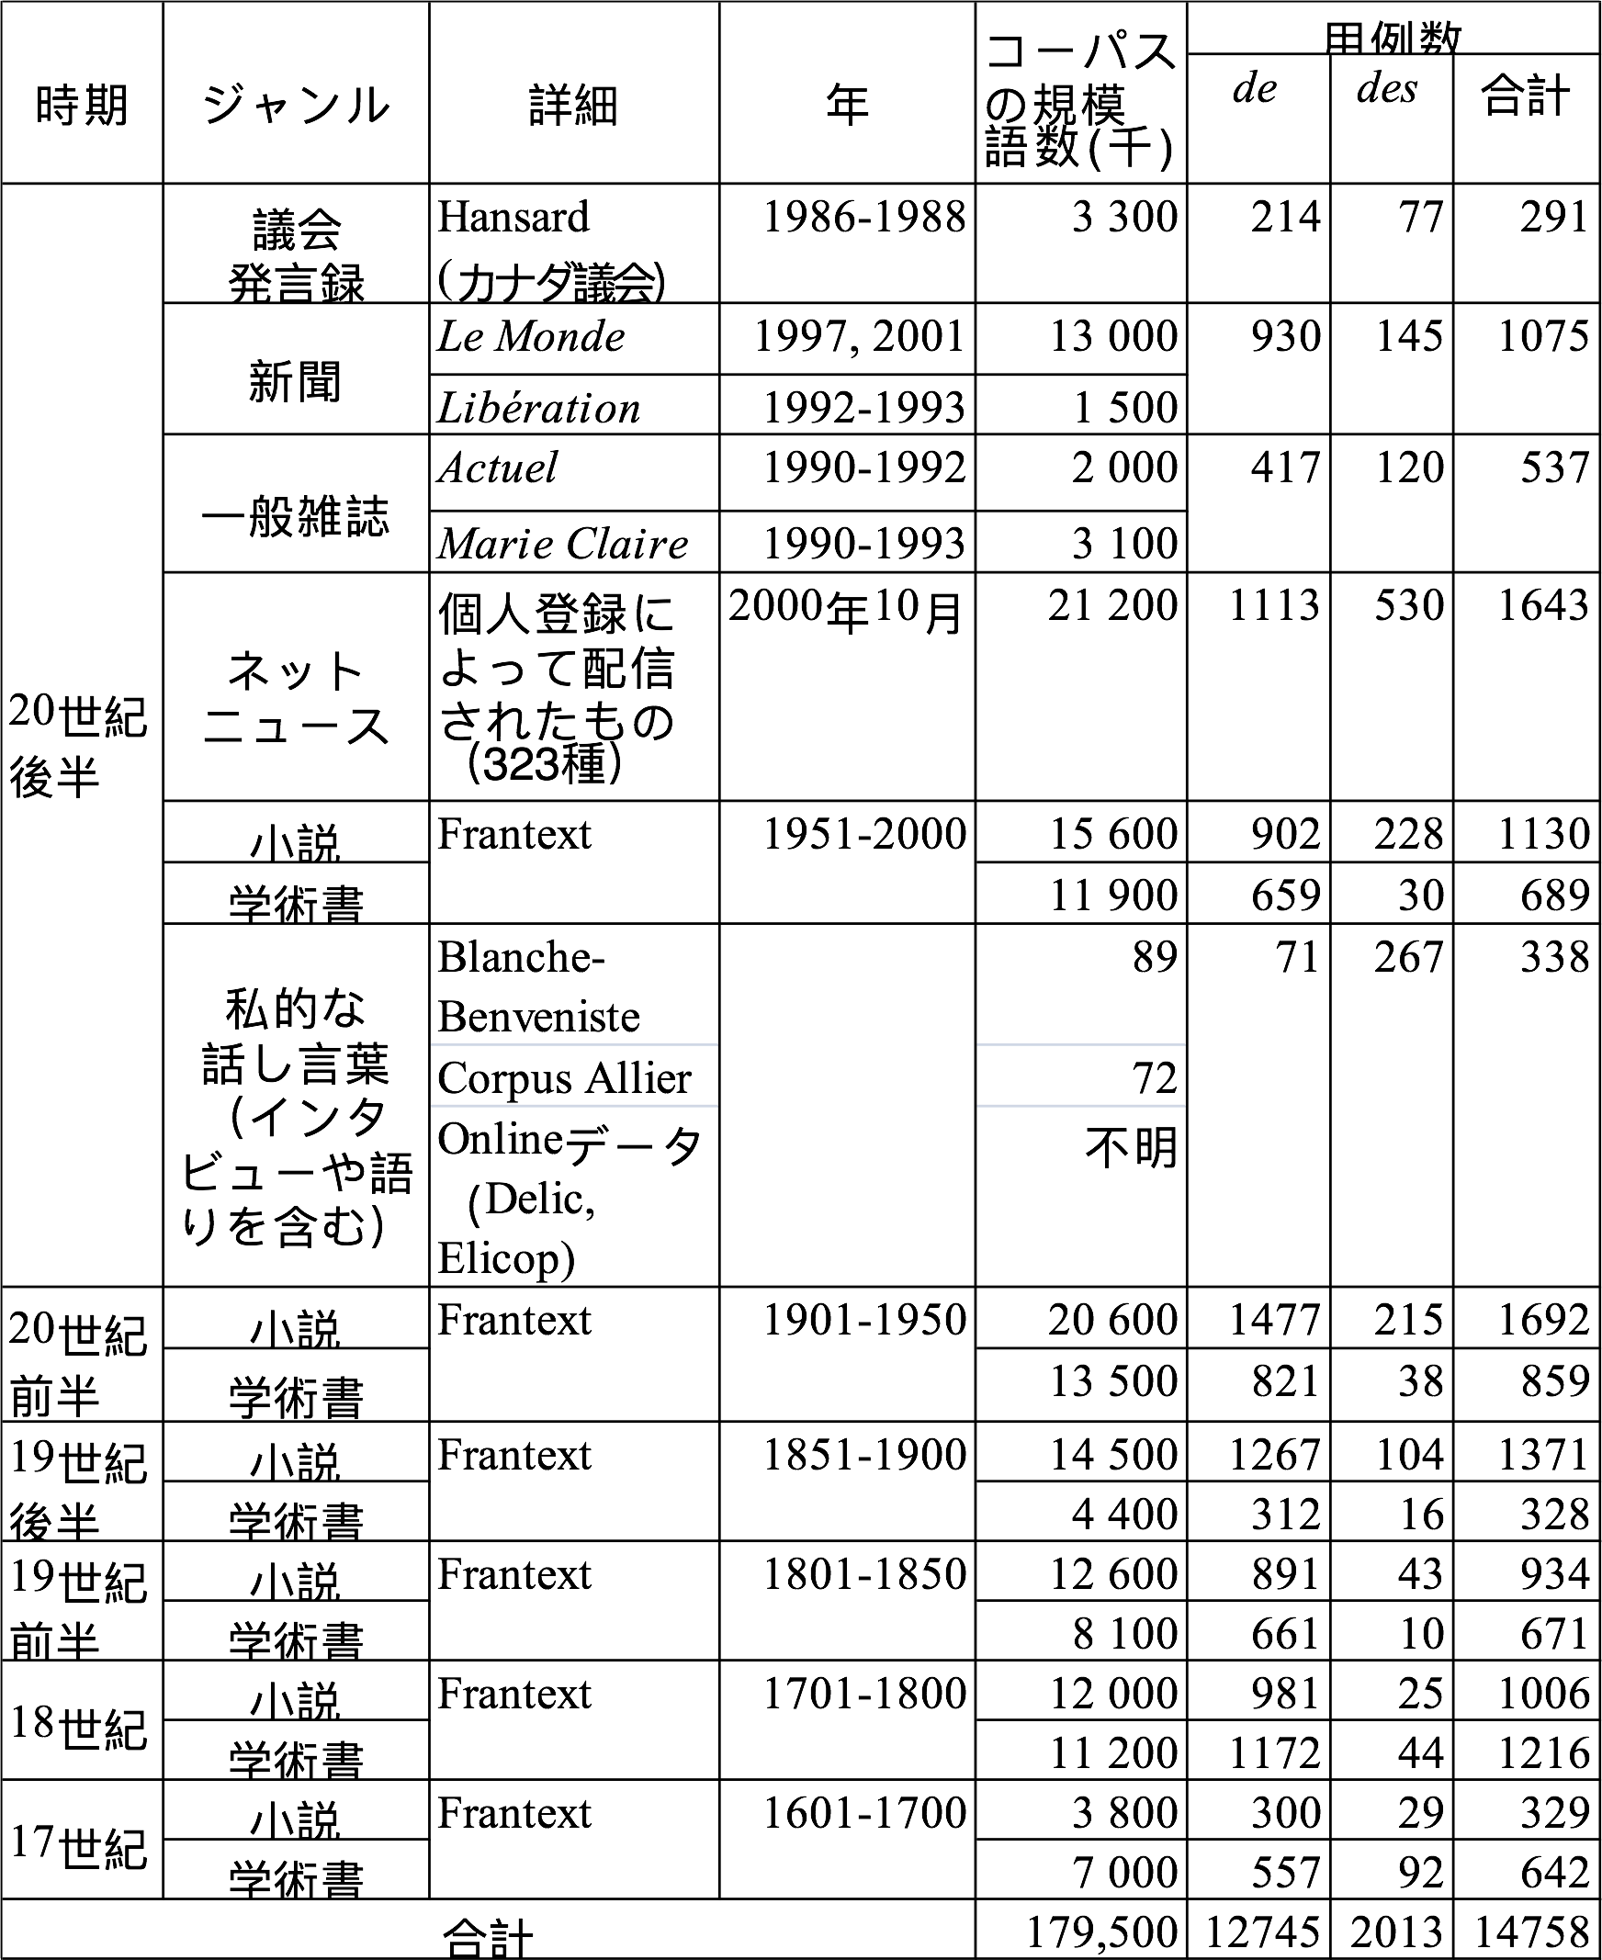
4/30コーパス

Slide 25
4/30 データの収集
deはpolysémieであるため、前置詞の直後や、特定の他動詞の直後など、冠詞以外は出現できない文脈をターゲットに定めることが必要

Slide 26
4/30 ファクター
    形容詞の種類
ジャンル・レジスター
形容詞の強調

Slide 27
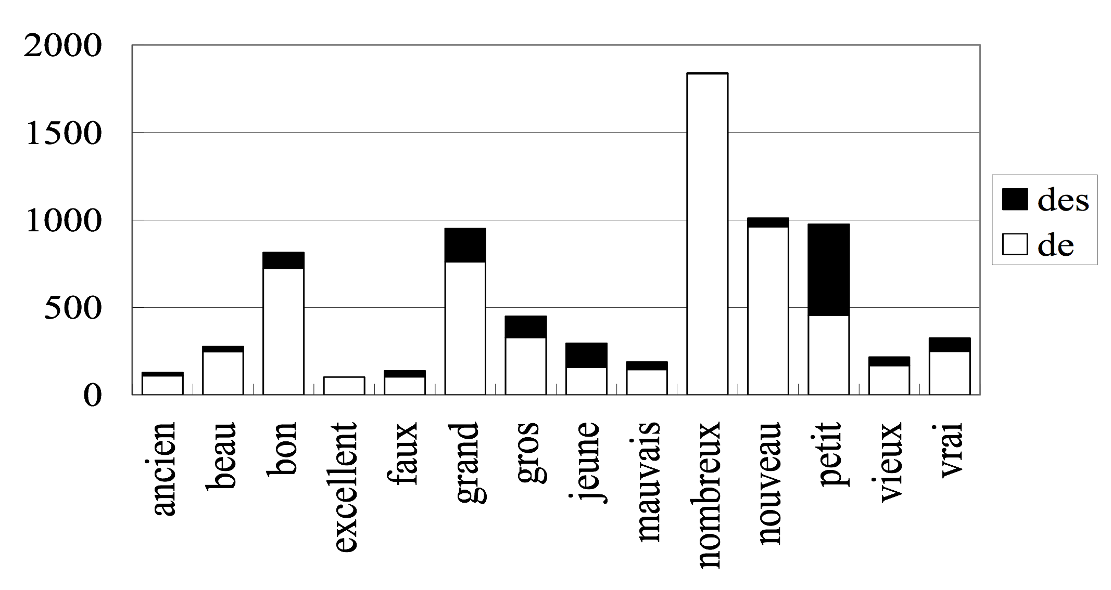
4/30 形容詞の種類
petit!!!

Slide 28
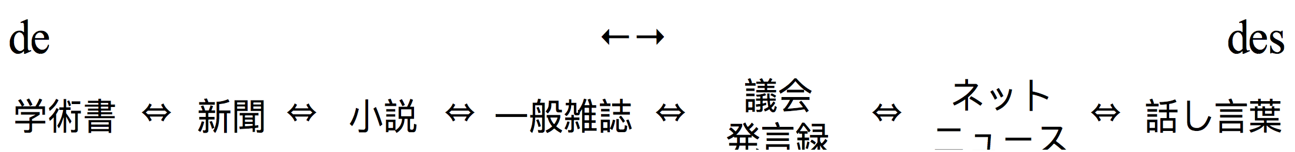
4/30ジャンル/レジスター

Slide 29
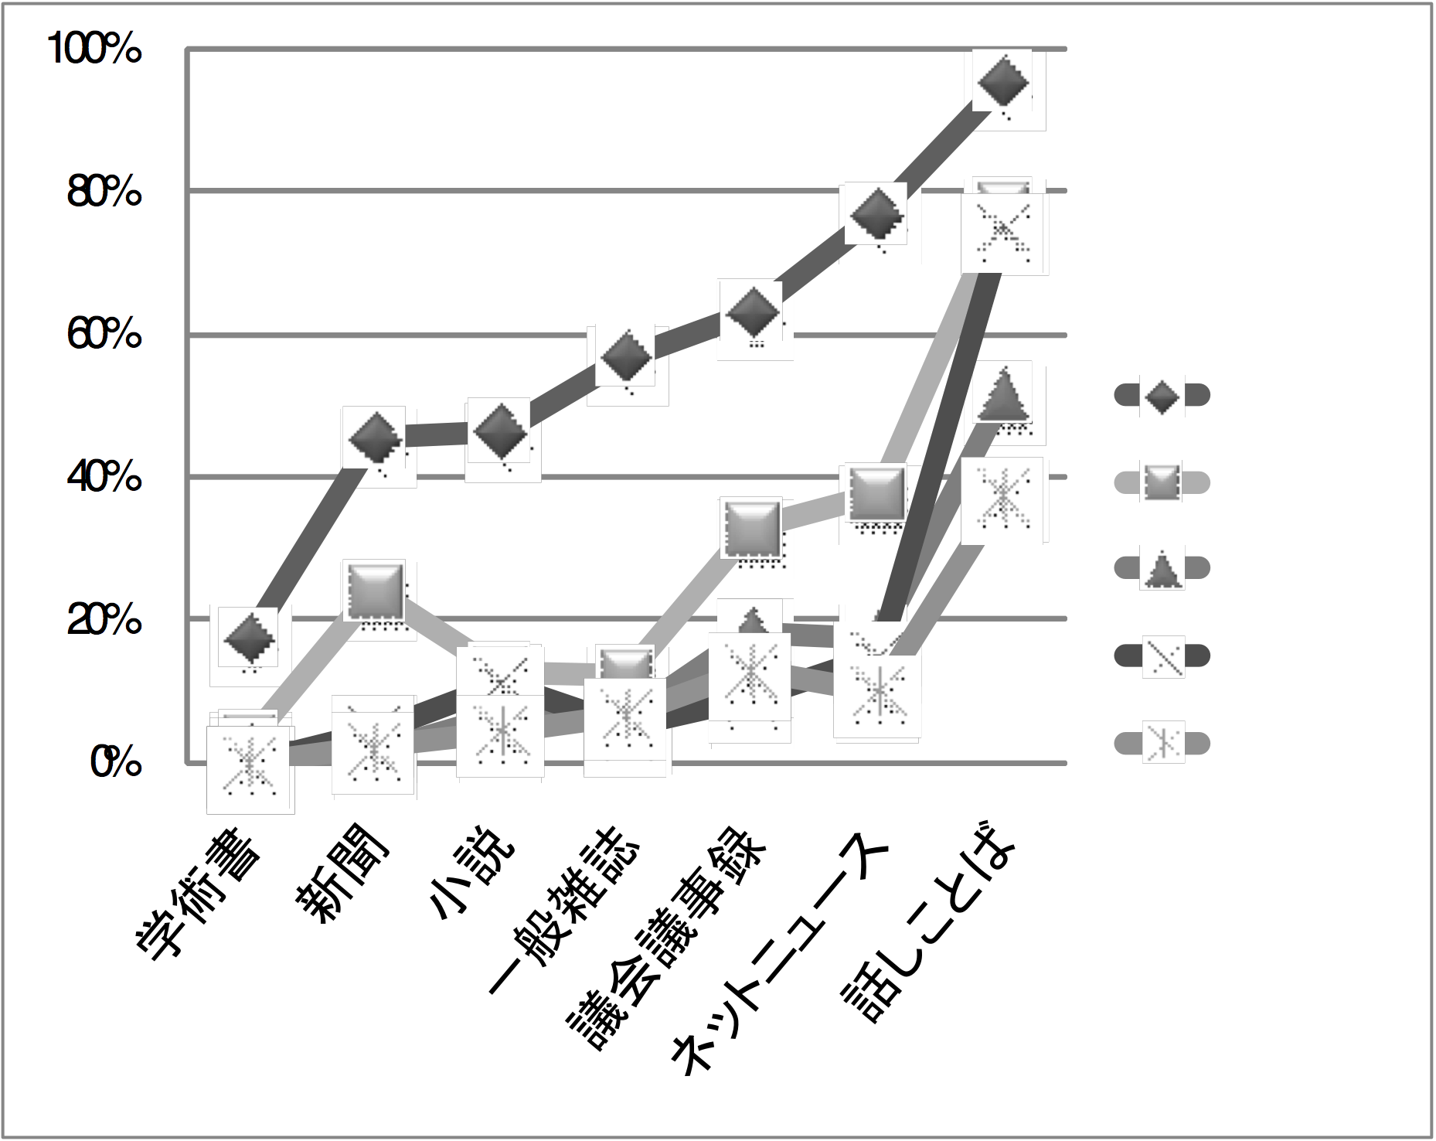
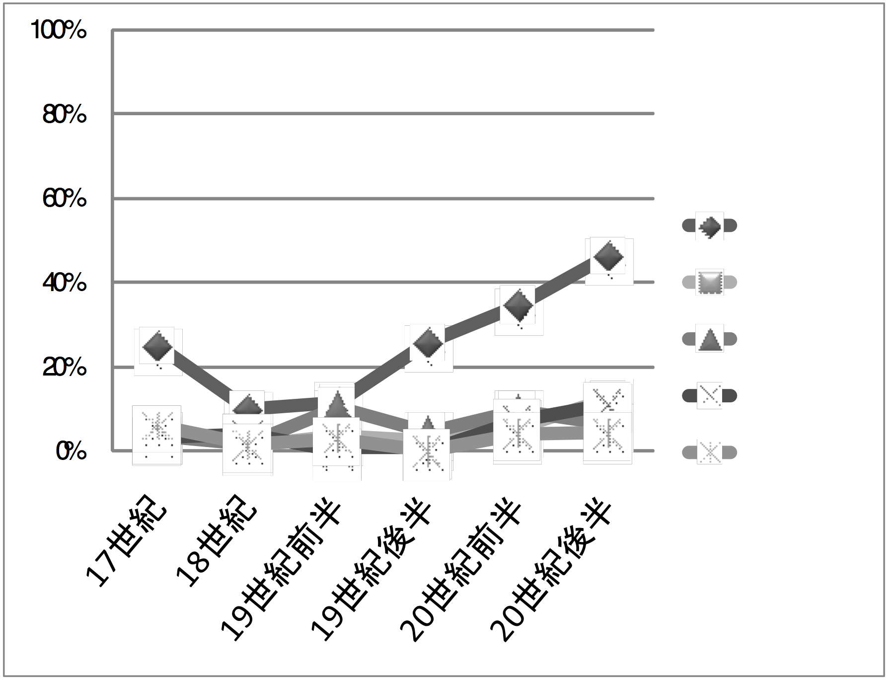
4/30 petitの特異性
図4： desの出現割合・20世紀後半の全てのジャンル
図5：desの出現割合・17世紀から現代までの小説
De Vaugelas （1647）、Remarques sur la langue françoise

Slide 30
4/30 無意識的使用
Or, cette relation entre la taille et le taux de mortalité est probablement un simple biais statistique, lié au fait qu'un taux calculé sur des petits effectifs est beaucoup plus fluctuant que quand il est calculé sur de grands effectifs. (Le Monde, 06/10/97)
ところで、身長と死亡率とのこの相関はおそらく単なる標本の偏りによる。小さな数をもとに計算された割合は、大きな数で計算されるよりずっと変動が大きいことに関係している。

Slide 31
4/30 形容詞の強調
(14) il y a de grands grands immeubles hein. (Delic)
大きな大きな建物があるよね。
(15) parce que euh /de, Ø/ toute façon depuis l'Antiquité il y a toujours eu des bijoux et de très beaux bijoux (Corpus Allier)
だって、いずれにしたって太古の昔からずっと、ふつうの宝飾品ととってもきれいな宝飾品とがあったんだから。

Slide 32
4/30 形容詞の強調
図6：形容詞の強調の有無によるdeとdesの選択傾向

Slide 33
5/7 文献を読む
藤村逸子 2009 「N-gramの手法によるフランス語の基本的「定型表現」の抽出―Le MondeとCorpatextを資料として―」, 『コーパスに基づく言語学教育研究報告3,フィールド調査、言語コーパス、言語情報学』, pp.111-138.
  生のデータで調べる txtデータ
  自分でやる
  テキストジャンルを比べる

Slide 34
授業名（継続）：テキストマイニング実践 ― 文学を数値化する・読む・比較する
既に実施済み（第1回〜第5回）：
  定型表現の抽出
  Google Ngram Viewerの使用
  あなたの過去論文（新聞と文学のn-gram比較）の検討
今後の9回（第6〜14回）では：
  構文・語彙・翻訳・文体・言語比較の分析へ展開
  Frantext、Sketch Engine、EmEditor、Excel、正規表現を総動員

Slide 35
5/14 Project Gutenberg, Chat GPTに尋ねる
女の一生 Guy de Maupassant , Une vie, Ein Menschenleben, (仏、日、独、英）
  https://www.gutenberg.org/cache/epub/63630/pg63630.txt
十五少年漂流記 Jules Bernes, Deux mois de vacances （仏、日）
赤と黒 Stendhal, Le Rouge et le Noir, Chronique du XIXe siècle, The Red and the Black: A Chronicle of 1830 （仏、日、英）
異邦人 L’étranger, Albert Camus, The Strenger, (仏、日、英）
悲しみよ こんにちは、Bonjour Tristesse, Françoise Sagan (日）
星の王子様 多言語
Milan Kundera L’insoutenable légèreté de l’être
Milan Kundera Le lenteur, Frantext

Slide 36
5/14 Frantextを使う
L’insoutenable légèreté de l’être (1984)
L’étranger Camus
Saint Exupéry
特徴的な語や表現を探す
https://www.itsukof.com/gyoseki/johofile.pdf
Frantext
関学内ではFrantext intégral
関学外ではFrantext démonstrationで練習

Slide 37
5/14 Frantext
Corpusを選択する
  Ex Kundera, Camus, Saint-Exupéry
Recherche
    lent, lente, lents, lentes
      Sensible à la caisse
      Sensible aux diacritiques (アクサン記号）
    Lemme : lent
  Simple, Assisté, Avancée
Exporter avec les métadonnées du document, (Cote, Auteur, Titre, Date, etc)
Excelで保存

Slide 38
5/21 Lent, vite, rapideを検索
Assistéを選択する
Mot ou expression régulière （正規表現）
lent, lente, lents, lentes lente?s?
vite, vites vites?
rapide, rapides rapides?
同時に lente?s?|vites?|rapides?
  名詞 lenteur|vitesse|rapidité
  これらをKundera, Camus, Saint-Exupéryで検索して比較しよう

Slide 39
Lenteur
フランス語ではLenteurは一般にネガティブな意味をもつ。KunderaのLa lenteurではどうか？
引用 1：遅さと記憶、速さと忘却の関係« Il y a un lien secret entre la lenteur et la mémoire, entre la vitesse et l’oubli. Evoquons une situation on ne peut plus banale : un homme marche dans la rue. Soudain, il veut se rappeler quelque chose, mais le souvenir lui échappe. À ce moment, machinalement, il ralentit son pas. Par contre, quelqu’un qui essaie d’oublier un incident pénible qu’il vient de vivre accélère à son insu l’allure de sa marche comme s’il voulait vite s’éloigner de ce qui se trouve, dans le temps, encore trop proche de lui. »— Milan Kundera, La Lenteur 📘
引用 2：存在の数学的公式« Dans la mathématique existentielle cette expérience prend la forme de deux équations élémentaires : le degré de la lenteur est directement proportionnel à l’intensité de la mémoire ; le degré de la vitesse est directement proportionnel à l’intensité de l’oubli. »— Milan Kundera, La Lenteur 📘
引用 3：技術革命とスピードの陶酔« La vitesse est la forme d’extase dont la révolution technique a fait cadeau à l’homme. »— Milan Kundera, La Lenteur

Slide 40
5/28正規表現とExcel (1)
手を動かしながら覚える正規表現＜基礎入門編＞
手を動かしながら覚える正規表現＜置換処理編＞
手を動かしながら覚える正規表現＜リファレンス＞

Slide 41
解答
半角で書く
^//
太$
^(合同|株式)
^\d\d\d\d-\d\d-\d\d$
^[A-Z]{3}$
\D
^.$
^\D+$
oo+gle
\.html?$
^(\+|\-)?\d+$
^[+-]?\d+$
^.(..)*$(.).\1
(.)(.).\2\1
^(.+)\1$
（ ）｛ ｝ [あ-お] があらわすのは？
（）には二つ目の機能がある：参照元
\ : 参照先
（あ-お）

Slide 42
5/28正規表現とExcel (2)
手を動かしながら覚える正規表現＜基礎入門編＞
手を動かしながら覚える正規表現＜置換処理編＞
手を動かしながら覚える正規表現＜リファレンス＞
検索：\W([\w]+|\W)$ 置換\t\1

Slide 43
キャプチャ、\記号
un chant d' orgue monte : l' avion . Et Rivière , à pas
    検索
    \s(\S+)$
    ⇒
    置換
    \t\1
un chant d' orgue monte : l' avion . Et Rivière , à pas
ここではキャプチャした文字列の参照に$1を使いましたが、ツールや言語によって方法は異なります。詳しくはご利用の環境で調べて下さい。Emeditorやワードでは\1を使う。
https://doc.mas3.net/regexp/replace.html
Emeitorのヘルプ参照。例えばメタ文字の欄。一番上にバックスラッシュがあるが、\と同じファンクション。
￥は日本語のキーボードで使われる。同じ意味を欧文キーボードではバックスラッシュで表す。

Slide 44
6/11正規表現とExcel (2)
EXCELの関数
1. Excelに備わっている関数を使う
2. Visual Basicでユーザー定義関数を作る（標準モジュール、各ファイルに作る。マクロを使うという設定必要）
Emeditorの正規表現構文を使う
Excel上に作ったデータをEmeditorで正規表現を使って加工する
検索：\W(\w+|\W+)$ 置換：\t\1
検索：\s(\S+)$ 置換：\t\1
前文脈の最後の単語を切り離して、隣のセルにいれる
\t=タブ
\S=スペース等以外
\s=スペース等
\1 キャプチャ （左から最初の()の中身を指示する）

Slide 45
6/17 excelで名詞のlenteur, vitesse, rapiditéを見る
Kundera, Saint-Exupéry, Camusを比べる
ピボットテーブルを使う

Slide 46
Lenteur, rapidité, vitesse
Chat GPT
項目 | lenteur（遅さ） | rapidité（速さ・迅速さ） | vitesse（速度・スピード）
意味 | 遅いこと・のろさ | 迅速さ・素早さ（行動の性質） | 速度（物理的・数量的）
品詞 | 名詞（抽象） | 名詞（抽象） | 名詞（抽象／具体の両方）
対象 | 人・行動・変化 | 人・行動・処理・変化など | 車・機械・運動・数値など
文脈の傾向 | 行動や処理が遅いとき | 行動や処理が速いとき | 動きや移動の速さを数値的に表す
例文 | La lenteur de sa réponse... | La rapidité de son geste... | La voiture roule à grande vitesse.
よく使う前置詞 | avec lenteur / dans la lenteur | avec rapidité / en rapidité | à grande / pleine / faible vitesse
ニュアンス | 否定的：のろさ・重さ | 肯定的：手際の良さ・頭の回転 | 中立的〜肯定的：客観的な速さ
主な反意語 | ✅ rapidité（性質としての速さ） | ✅ lenteur | ⚠ lenteur（ただし非定型）
lenteur（否定的） | rapidité（肯定的） | vitesse（中立・物理的）
Il parle avec lenteur. | Elle écrit avec rapidité. | Le train roule à grande vitesse.
✅ lenteur ↔ rapidité：感覚的・心理的にセットでよく使われます（例：サービスの速さ）。
⚠ lenteur ↔ vitesse：機械の性能や交通の文脈でのみ使われることが多いです。

Slide 47
6/1 7texteの整形
女の一生 Guy de Maupassant , Une vie, Ein Menschenleben, (仏、日、独）
https://www.gutenberg.org/cache/epub/63630/pg63630.txt

Slide 48
6/25 emeditorでgrep
Grep: global / regular expression/ print
Maupassant_utf.txt (女の一生)を開く
Emeditor ⇒ 検索 ⇒ ファイルから検索
  検索する文字列：ジャンヌ
  ファイルの種類：現在のファイル
  検索するフォルダ：Une_vie
  正規表現にチェック
  エンコード：設定されたエンコード
  出力方法：文書
  出力オプション：ファイル名、行、一致した行を表示

Slide 49
✅ 第6回：Frantextでの語彙分析とExcelグラフ化
テーマ：Kunderaと他作家の語彙比較を視覚化する
Frantextのジャンル検索、年代別フィルタの使い方
「mémoire」「corps」「vérité」などの語をKunderaと他作家（例：Sartre, Camus）で比較
CSVエクスポート → Excelで頻度と比率を可視化（棒グラフ、折れ線）
実習：各自で語を選んで比較

Slide 50
✅ 第7回：EmEditorと正規表現で構文を探す
テーマ：構文のパターン抽出と多言語対応
EmEditorの高度検索／整形機能の紹介
https://doc.mas3.net/regexp/ を使って正規表現演習
実習：
  仏語：「ce qui est...」「il faut que...」
  独語：「nicht nur... sondern auch」「es ist... dass」
抽出結果をExcelで集計し、出現回数の比較表を作成

Slide 51
✅ 第8回：Sketch EngineのWord Sketchと共起語
テーマ：語彙の意味ネットワークを構築する
Sketch EngineでKunderaテキストをアップロード・タグ付け
特定語（「liberté」「hasard」「homme」など）の共起語分析
結果をCSV出力 → Excelで品詞別・意味別に分類 → グラフ化
他言語の共起語とのズレに注目（独訳・英訳併用）

Slide 52
✅ 第9回：語りの視点と時制の分布
テーマ：誰が語り、どの時制が使われるか？
人称（je, il, nous, on）の使用頻度を正規表現＋EmEditorでカウント
時制（présent, imparfait, passé composé）の分布をSketch Engineで抽出
出力結果をExcelで整理し、語りの構造を分析
多言語比較（仏独英）：語りの主観性と客観性の違いを議論

Slide 53
✅ 第10回：文学と新聞の語彙場比較（応用）
テーマ：ジャンルによる語彙の多様性と定型性を視覚化する
あなたの論文に基づいて、再び「新聞 vs 文学」比較を深化
Frantextで小説・評論・記事などのジャンル別検索
「vérité」「violence」「justice」などの語の出現傾向を可視化
n-gram頻度・多様性の数値的指標化（TTRなど）

Slide 54
✅ 第11回：翻訳スタイルの対照分析
テーマ：構文・語彙は翻訳でどう変わるか？
クンデラの仏独英の同一箇所を整形（EmEditorで並列表示）
定型構文／否定表現／モダリティ（例：peut-être, müssen, might）を抽出
正規表現＋Excelで出現回数の比較表作成
翻訳の「省略」「強調」「再構成」を文体論的に観察

Slide 55
✅ 第12回：自由プロジェクト準備
テーマ：分析設計・ツールの再確認・課題の明確化
各学生がプロジェクトテーマを明示し、分析設計に入る
教員がそれぞれにツール提案・技術支援
例：
  「Kundera作品における〈身体〉の語彙の使われ方」
  「仏独語でのモダリティ構文の比較分析」
  「文体の定型度とジャンルの関係」

Slide 56
✅ 第13回：プロジェクト作業日
テーマ：データ収集・整形・可視化・論点整理
作業時間の確保
EmEditorでの構文抽出、Sketch Engineでの共起語取得
Excelでのグラフ化・統計処理
教員によるフィードバック・レビュー

Slide 57
✅ 第14回：最終発表と総括
テーマ：データをもとに文学と文体を語る
各学生の発表（15分×2名＋質疑）：
  研究テーマ → 手法 → データ → 分析 → 結論・考察
総括ディスカッション：
  「テキストマイニングで見えてきた文体・語法」
  「言語間比較における発見」
  「数値は文学に何をもたらすか？」

Slide 58
補助教材
種類 | 内容
Excelテンプレート | 頻度集計・共起語表・ヒートマップ・グラフ作成用
EmEditor正規表現集 | 多言語対応：構文、時制、人称、否定の抽出例
Sketch Engine演習指示 | Word Sketch／Collocations／Concordance機能の説明
Frantext操作ガイド | メタデータ検索、CSV出力の手順（日本語付き）

